Slide 1
PROJETO FINAL 3ºP 20.21 CIDADANIA 9ºB
TEMA: Cidadania porque sim!
SUBTEMA: Atitude!

Slide 2
Direitos Humanos

Slide 3
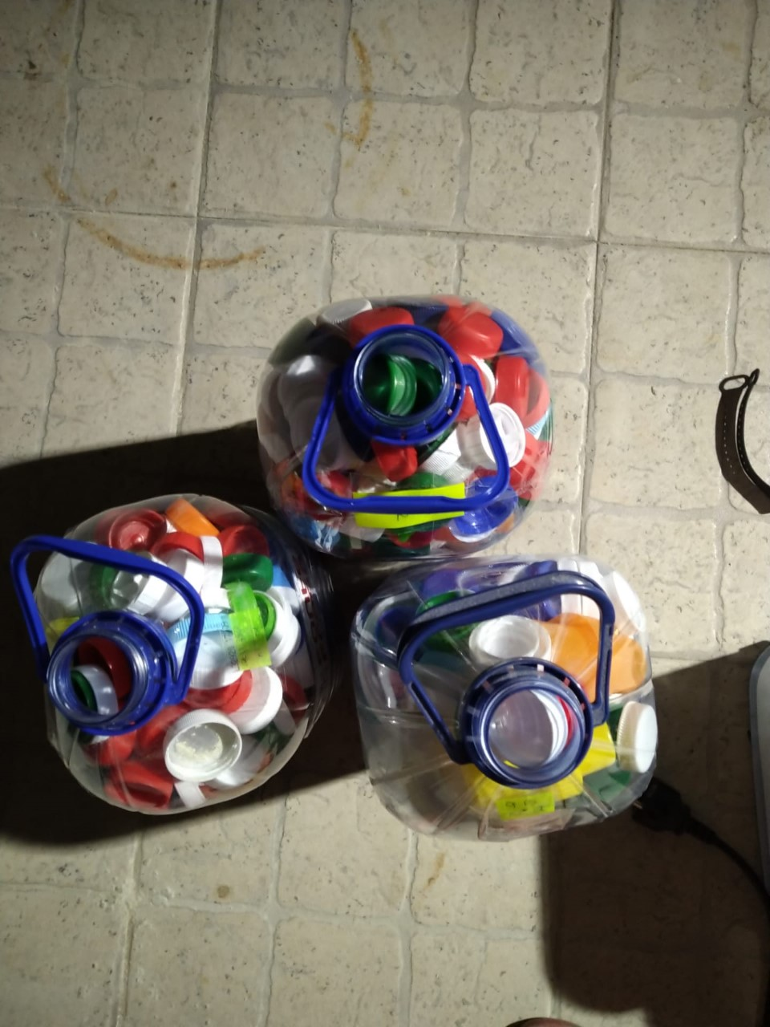
RECOLHO SELETIVA DE RESÍDUOS DIFERENCIADOS
Domínio: Desenvolvimento sustentável

Slide 4
OPE- Melhoramento do GAPA
https://agrupaviscondechanceleiros-my.sharepoint.com/:p:/g/personal/celia_silvestre_agvchanceleiros_pt/EZHetUHiZ39Apd-OjIxOJqABJa2WqrGWKKKWon7WX044Uw?e=PxOn6Z
Domínio: Instituições e parcerias democráticas

Slide 5
Conselho eco escola
https://teams.microsoft.com/l/meetup-join/19%3a0ea44ed6ca7346fc80a73b43ba1d96ac%40thread.tacv2/1616428624389?context=%7b%22Tid%22%3a%227bfcd511-6e6d-41f1-9eb2-08054c5620b1%22%2c%22Oid%22%3a%228eb91738-19b0-48f9-9551-703a4ce67bce%22%7d
https://agrupaviscondechanceleiros-my.sharepoint.com/:b:/g/personal/celia_silvestre_agvchanceleiros_pt/EdlFDa56H5hAuKidIFmLmqEBSW9if57tzamB30NtiZbsXw?e=3hDnNQ
Instituições e Parcerias democráticas
Educação ambiental
Desenvolvimento sustentável

Slide 6
PROJETO MEDIAÇÃO
https://www.youtube.com/watch?v=fTbeBq2uHug
Domínio:
Os media

Slide 7
Projeto PES- Comemoração do Dia Mundial da Luta contra a SIDA
https://agrupaviscondechanceleiros-my.sharepoint.com/:p:/g/personal/celia_silvestre_agvchanceleiros_pt/EcTZ5g8uug1JphuB2vE6PLEBhftpUosm55LABTj9Q3P5gw?e=gCZcjy
Saúde e Sexualidade

Slide 8
PROJETO CMA- Vamos LIVRAR
VOLUNTARIADO
https://agrupaviscondechanceleiros.sharepoint.com/:b:/s/cidadaniaedesenvolvimento/ES0V_ye1V1xJilJ-4kPJjPgBA0QFcwGKDYv1kqE1DH9EEw?e=G0zbTe

Slide 9
PROJETO ORIENTA TE aplicado à turma
Literacia financeira e Educação para o consumo

Slide 10
PROJETO PES- Como viver uma sexualidade saudável?
Saúde e Sexualidade

Slide 11
COMEMORAÇÃO Dia Mundial do Ambiente
Educação ambiental e a Sustentabilidade

Slide 12
PROJETO ECO-LIMPEZA
https://agrupaviscondechanceleiros-my.sharepoint.com/personal/celia_silvestre_agvchanceleiros_pt/Documents/Anexos/20210630_190529.jpg?web=1
Educação ambiental e Sustentabilidade
https://agrupaviscondechanceleiros.sharepoint.com/:b:/s/dt19-20/EZkghOIkoYBNtXd8dkeLjB8BhQxia2FoW6SwzKXA_PgDOQ?e=QKgkUd

Slide 14
ECO CÓDIGO
Educação ambiental
Desenvolvimento Sustentável

Slide 15
Voluntariado Bem-estar Animal
https://agrupaviscondechanceleiros-my.sharepoint.com/:u:/g/personal/miguel_ferreira_agvchanceleiros_pt/EbGdV1jvvx9ClxCyA53bx0YBq-V96gv4DTzJ0wRAevSH8Q?e=oc7UDY
PROJETO GANDHY

Slide 16
Despedimo-nos com ATITUDE!

